Slide 1

RISC-V
O Milk-V SG2000 é um chip de baixo consumo de energia, projetado para câmeras de vigilância, máquinas de reconhecimento facial e dispositivos de casa inteligente.
Bruno Teles Leonardo Lapoles

Slide 2
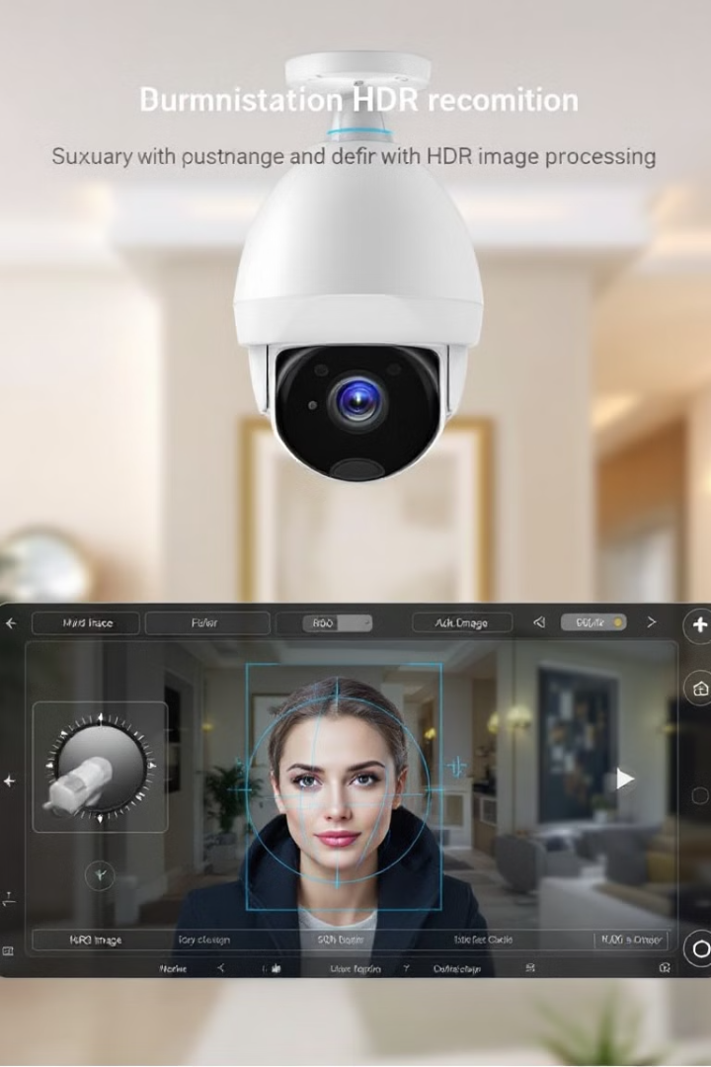
Recursos do SG2000
1
Compressão de Vídeo
2
Processamento de Imagem
Ele conta com compressão de vídeo H.264/H.265, capacidades de ISP e suporte a HDR.
Redução de ruído 3D, remoção de neblina e correção de lente.
3
Baixo Consumo
Projetado para ser energeticamente eficiente em diversos dispositivos.

Slide 3
Unidade de Processamento Tensorial
TPU Proprietária
Mecanismo de Agendamento
O chip também integra uma TPU proprietária, oferecendo aproximadamente 0.5 TOPS de poder de processamento em operações INT8.
O mecanismo de agendamento da TPU, especialmente projetado, fornece de fluxo de dados de forma eficiente para os núcleos da unidade de processamento tensorial.

Slide 4



Suporte a Deep Learning
SDK
Frameworks
Disponibiliza aos usuários um compilador de modelos de deep learning e um kit de desenvolvimento de software (SDK).
Frameworks de deep learning amplamente utilizados, como Caffe, Pytorch, MXNet e TensorFlow (Lite), podem ser facilmente portados para essa plataforma.

Slide 5

Aplicações
Fechaduras de porta inteligentes
Ideal para sistemas de segurança residencial e comercial.
Conferência de vídeo
Processamento eficiente para comunicação em tempo real.
IoT
Integração com dispositivos de Internet das Coisas.
Transporte Inteligente
Aplicações em sistemas de monitoramento e gestão de tráfego.

Slide 6
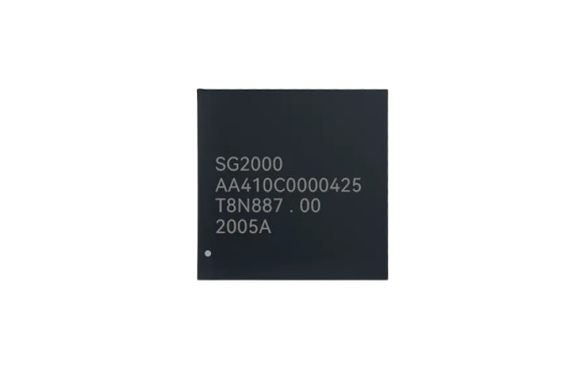
Especificações da CPU
CPU RISC-V
1 x C906@1GHz + 1 x C906@700MHz
CPU Arm
1 x Cortex-A53@1GHz
MCU
8051@6KB SRAM
NPU
0.5 TOPS@INT8
Memória
Sip DRAM 512M

Slide 7
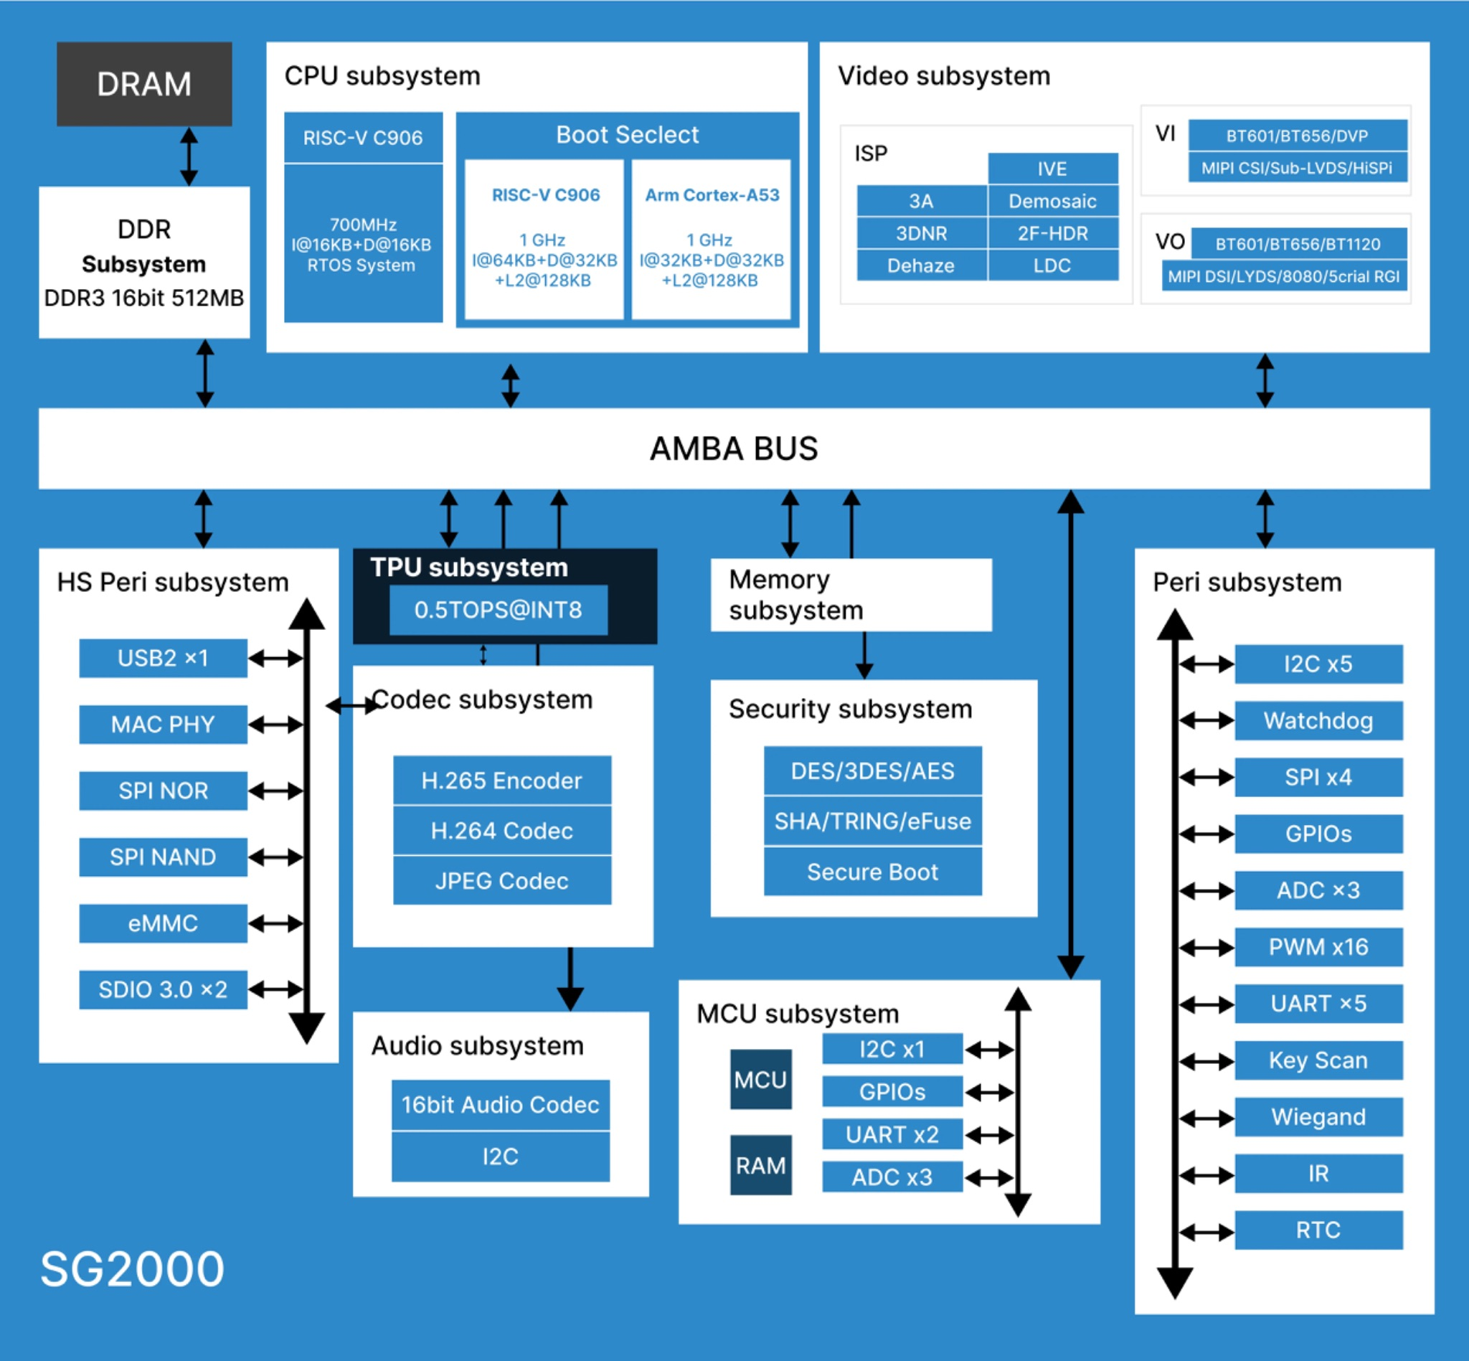

Slide 8
Módulos de Mídia e Armazenamento
1
Módulo de Vídeo
ISP 5M@30fps, 2L MIPI DSI 5M@30fps, 4L or 2L+2L MIPI CSI 5M@30fps, H.265/H.264 Decoding and Encoding 5M@30fps
2
Módulo de Áudio
16bit Audio Codec, 2 x I2S/PCM, 1 x DMIC
3
Armazenamento
SPI-NOR, SPI-NAND, eMMC5.0, 2 x SDIO3.0

Slide 9




Conectividade e Especificações Físicas
Rede
Segurança
10M/100M MAC PHY
1
Crypto/Secure boot/TRNG/Efuze
2
Especificações Físicas
Periféricos
Temperatura: 0℃～70℃, Package Type: LFBGA, Dimensões: 10mm x 10mm x 1.3mm, Pin Pitch: 0.65mm, Total Pins: 205
4
1 x USB2.0 DRD/5 x UART/4 x SPI/16 x PWM/1 x IR/6 x I2C/6 x ADC/GPIOs
3

Slide 10


